Slide 1

"שמיטת קרקעות"
מקורות מהתורה

Slide 2
"ושש שנים תזרע את ארצך, ואספת את תבואתה, והשביעית תשמטנה ונטשתה, ואכלו אביוני עמך, ויתרם תאכל חית השדה, כן תעשה לכרמך לזיתך" (שמות כג, י-יא)
"דבר אל בני ישראל ואמרת אליהם, כי תבואו אל הארץ אשר אני נותן לכם, ושבתה הארץ שבת לה'. שש שנים תזרע שדך ושש שנים תזמור כרמך, ואספת את תבואתה. ובשנה השביעית שבת שבתון יהיה לארץ שבת לה', שדך לא תזרע וכרמך לא תזמור. את ספיח קצירך לא תקצור ואת ענבי נזירך לא תבצור, שנת ש/בתון יהיה לארץ. והיתה שבת הארץ לכם לאוכלה, לך ולעבדך ולאמתך, ולשכירך ולתושבך הגרים עמך. ולבהמתך ולחיה אשר בארצך תהיה כל תבואתה לאכול (ויקרא כה, ב-ז)

Slide 3
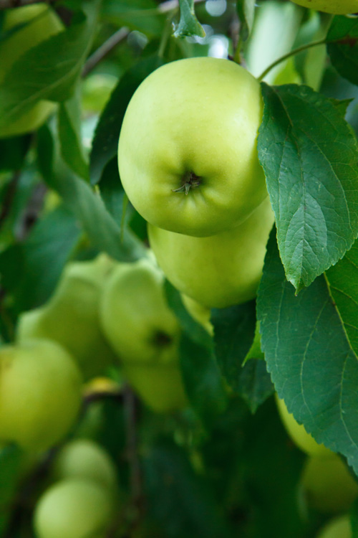
טעמים למצוות השמיטה:
לקבוע בליבנו בחוזקה עניין חידוש העולם והאמונה בה'. כמו שאנו עובדים שישה ימים ונחים ביום השביעי. כך האדמה צריכה לנוח בשנה השביעית וע"י כך יזכור האדם שהאדמה מוציאה את יבולה לא מכוחה אלא מכוח אדון הכל. (תמצית דברי ספר החינוך מצוה פד)
להתרגל לעזור לעני – רצה הקב"ה להרגיל את ברואיו במידת הותרנות והרחמים – שאלו מידות משובחות. ומתוך כך, שמידותיהם יתעדנו, יהיו ראויים לקבל הטובה. (שם, מצוה פד ומצוה סו)
חיזוק מידת הבטחון בקב"ה. והרפייה ממידת הרכושנות (שם)

Slide 4
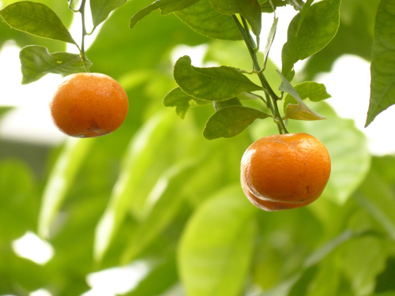
החישוב מתי חלה שנת שמיטה:
יחלק מספר השנים מבריאת העולם לשבע. אם יתחלק ללא שארית הרי שנה זו היא שנת שמיטה. ואם יתחלק עם שארית – השארית מראה את מספר השנה במחזור השמיטה.
למשל: שנת תשמ"ו – 5746 לחלק ב- 7 התוצאה היא: 820 ושארית 6. ז"א שנת תשמ"ו היא השנה השישית לשמיטה.
חשבון זה הוא סימן אך בפועל החלו את המנין מזמן כניסת בני ישראל לארץ, כבשו וחילקו אותה.
בזמננו – לפי רוב הפוסקים – מצוות השמיטה נוהגת מדרבנן.

Slide 5
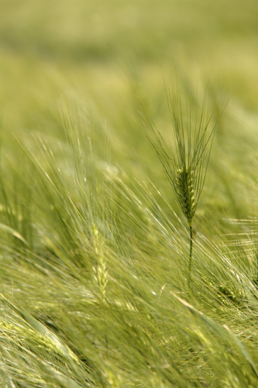
ערב שביעית:
בזמן התורה נהגו "תוספת שביעית". ז"א עבודת האדמה נאסרה שלושים יום לפני השמיטה. וחז"ל אף אסרו חרישה בשדה תבואה מחג הפסח. ובשדה אילן מחג השבועות של שנה שישית.
בימינו העבודות מותרות עד א' בתשרי.
למרות האמור למעלה:
א. אסרו חכמים לנטוע עץ פרי פחות מ-44 יום לשנת השמיטה. שלא יחשבו שנטע בשביעית כי מניין שנות העולה יתחיל בשביעית לפי שאין מונים שנת עורלה בפחות מ-44 יום.
ב. מותר לזרוע עד ר"ה של שביעית. אבל לא כדאי כדי שלא יהיה חייב לעוקרו – מדין ספיחין. (אם השתרש ונקלט בשביעית). תבואה וקטניות אם הגיעו לשליש גידולם בתוך שנת השביעית (אפילו אם החלו לצמוח לפני שביעית) הרי הם ספיחין.
ג. מותר לטעת אילן סרק (שאין בו מניין עורלה)ומותר לזרוע את כל סוגי הצמחים שאין בהם איסור ספיחין – עד ר"ה של שביעית.
ד. גם מלאכות שמותרות לעשות בשנת השמיטה במקום הפסד, עדיף להקדימן ולעשותן לפני שנת השמיטה.

